Slide 1



Sciences de la vie et de la terre
Niveau
1AC
Séance 1
Lire un tableau simple

Slide 2



Signification des icônes
Pages réservées à l’enseignant
Consignes et explications données aux élèves
(à dire à haute voix)
Page dans le livret de l’élève

Slide 3

Structure de la séance
1
Ouverture de la séance
5 min
2
Modelage
10 min
3
Pratique guidée
15 min
4
Pratique autonome
15 min
5
Clôture de la séance
5 min

Slide 4

Ouverture de la séance
(5 min)

Slide 5
Structure de la séance
1
Ouverture de la séance
5 min
2
Modelage
10 min
3
Pratique guidée
15 min
4
Pratique autonome
15 min
5
Clôture de la séance
5 min

Slide 6

Bonjour! Prêts pour démarrer notre séance? Allons-y!

Slide 7




Qui peut me rappeler notre contrat de travail?
Demander à 5 élèves au hasard.
Je participe activement. Je lève la main pour participer.
Je prête attention quand l’enseignant parle.
Je prête attention quand d’autres camarades répondent à l’enseignant.
Si quelque chose n’est pas claire, je pose des questions.
Je fais mes devoirs en classe et à la maison avec sérieux.

Slide 8
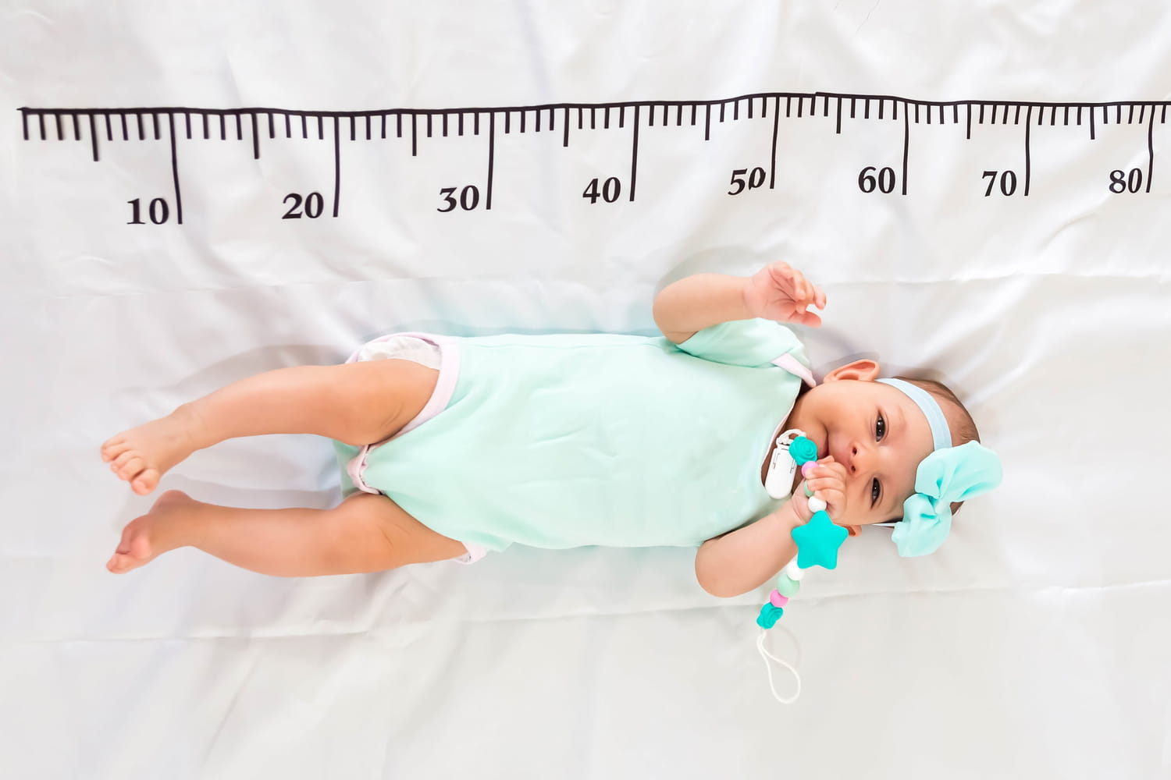
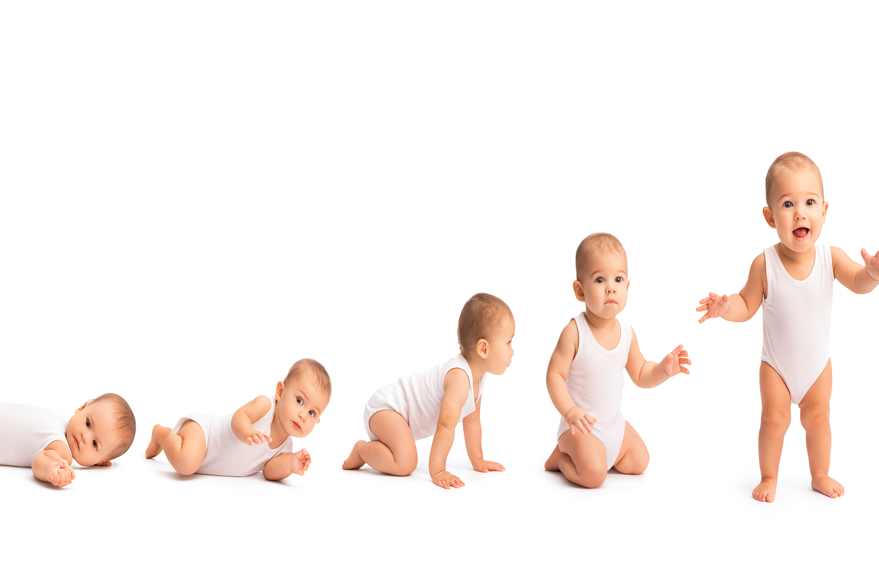
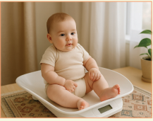
Discussion informelle
Demander aux élèves de définir la « notion » de croissance.
La croissance :
Augmentation de la taille
Croissance
Augmentation de la masse

Slide 9
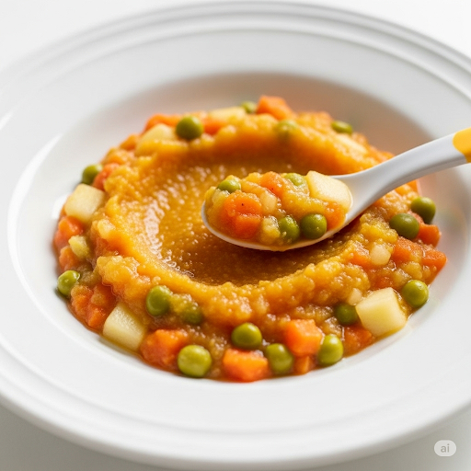
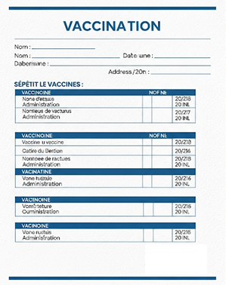
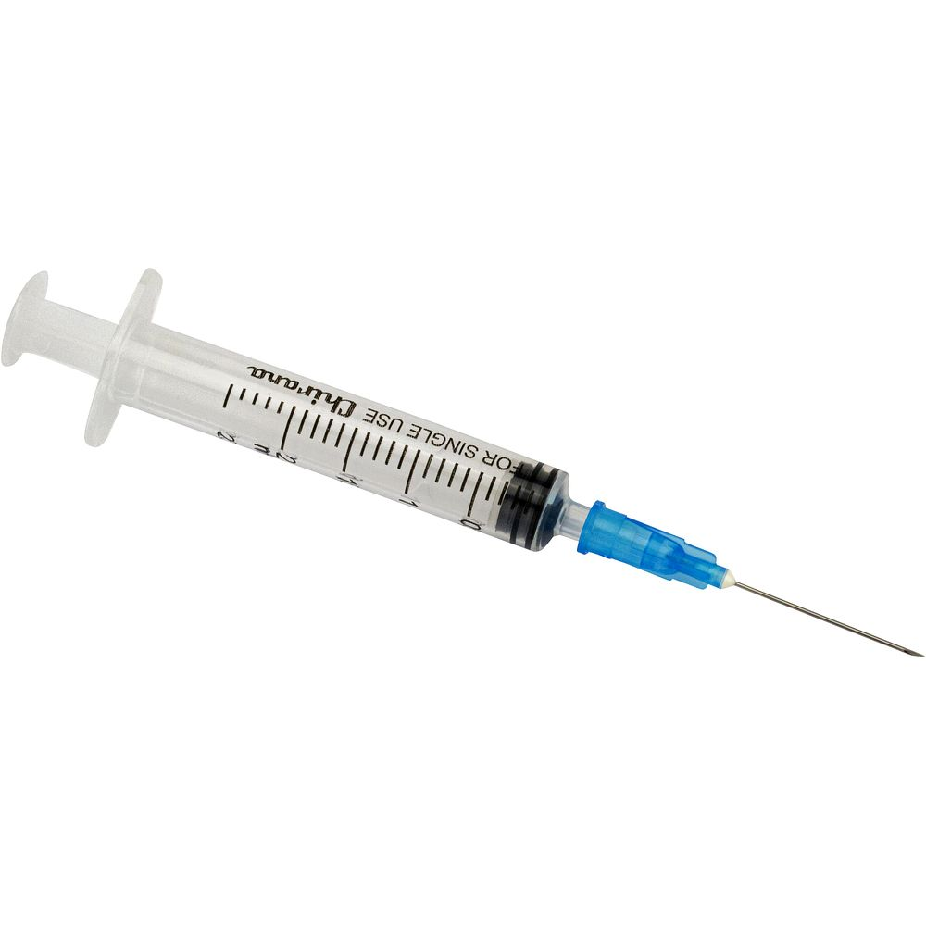
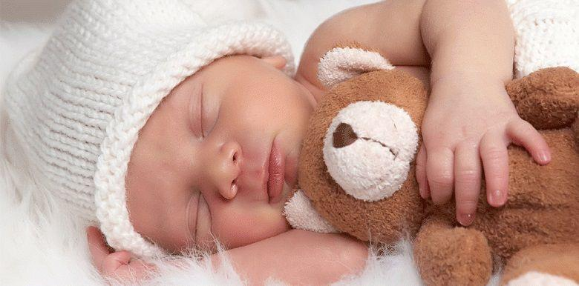
Discussion informelle
Demander aux élèves de citer les facteurs influençant la croissance.
Les facteurs influençant la croissance:
Alimentation
Croissance
Vaccination
Sommeil

Slide 10

Aujourd’hui, nous avons 1 objectif. A la fin de cette séance vous serez capable de :
▪ Expliquer l’objectif; mettre en relation les prérequis et les intensions de cette séance.
Lire un tableau simple.

Slide 11
Structure de la séance
1
Ouverture de la séance
5 min
2
Modelage
10 min
3
Pratique guidée
15 min
4
Pratique autonome
15 min
5
Clôture de la séance
5 min

Slide 12

M
Modelage
Lire un tableau simple
(10 min)

Slide 13
Prenons le cas suivant:
Le tableau ci-dessous présente la variation de la masse d’un bébé selon son âge.
L’âge du bébé en (mois) | 1 | 2 | 3 | 4 | 5 | 6
La masse du bébé en (Kg) | 4 | 5 | 5,5 | 6 | 6,8 | 7,4

Slide 14
D’abord, nous allons commencer par définir un tableau.
Un tableau est une représentation composée de lignes, de colonnes et de cases.
L’âge en (mois) | 1 | 2 | 3 | 4 | 5 | 6
La masse en (Kg) | 4 | 5 | 5,5 | 6 | 6,8 | 7,4

Slide 15
Ensuite, nous allons identifié les composantes d’un tableau.
Indiquer le nom de chaque composante.
• Les composantes d’un tableau:
Colonnes (verticales)
L’âge du bébé en (mois) | 1 | 2 | 3 | 4 | 5 | 6
La masse du bébé en (Kg) | 4 | 5 | 5,5 | 6 | 6,8 | 7,4
Lignes
(horizontales)
cases
Ce tableau a 2 lignes, 7 colonnes et 14 cases.

Slide 16
Pour lire un tableau, on suit les étapes suivantes:
Indiquer pour chaque ligne son titre et son unité
1. J’identifie les variables et leurs unités.
Unité
Variable indépendante
L’âge du bébé en (mois) | 1 | 2 | 3 | 4 | 5 | 6
La masse du bébé en (Kg) | 4 | 5 | 5,5 | 6 | 6,8 | 7,4
Dans ce cas la variable indépendante est l’âge du bébé, son unité: le mois.

Slide 17
Pour lire un tableau, on suit les étapes suivantes:
Indiquer pour chaque ligne son titre et son unité
1. J’identifie les variables et leurs unités.
L’âge du bébé en (mois) | 1 | 2 | 3 | 4 | 5 | 6
La masse du bébé en (Kg) | 4 | 5 | 5,5 | 6 | 6,8 | 7,4
Variable dépendante
Unité
Dans ce cas la variable dépendante est la masse du bébé , son unité: kg.

Slide 18
Maintenant, on passe à la deuxième étape:
2. Je donne un titre au tableau.
L’âge du bébé en (mois) | 1 | 2 | 3 | 4 | 5 | 6
La masse du bébé en (Kg) | 4 | 5 | 5,5 | 6 | 6,8 | 7,4
J’utilise le modèle suivant:
La variation de la variable dépendante en fonction de la variable indépendante.
Le titre
La variation de
La masse du bébé en (Kg)
en fonction de
L’âge du bébé en (mois).

Slide 19
Ensuite, on passe à la troisième étape:
3. J’extrait des valeurs du tableau:
Je veux déterminer la masse du bébé qui correspond à l'âge de 4 mois.
Je cherche la valeur 4 mois sur la ligne de l'âge.
L’âge en (mois) | 1 | 2 | 3 | 4 | 5 | 6
La masse en (Kg) | 4 | 5 | 5,5 | 6 | 6,8 | 7,4
Puis je détermine la case correspondante sur la ligne de la masse.
Je lis la valeur trouvée: 6 kg.
La masse du bébé à l'âge de 4 mois: 6 kg

Slide 20
Ensuite, on passe à la troisième étape:
3. J’extrait des valeurs de la courbe:
Exemple:
Je veux déterminer l'âge du bébé qui correspond à la masse de 5kg
Je cherche la valeur 5kg sur la ligne de la masse.
L’âge en (mois) | 1 | 2 | 3 | 4 | 5 | 6
La masse en (Kg) | 4 | 5 | 5,5 | 6 | 6,8 | 7,4
Je détermine la case correspondante sur la ligne de l'âge.
Je lis la valeur trouvée: 2 mois.
L’âge du bébé quand la masse est 5 kg : 2 mois.

Slide 21
Enfin ,en passe à la dernière étape:
4. Je calcule la variation
Exemple: je calcule la variation de la masse entre 1 et 5 mois.
L’âge en (mois) | 1 | 2 | 3 | 4 | 5 | 6
La masse en (Kg) | 4 | 5 | 5,5 | 6 | 6,8 | 7,4
● La valeur de la masse à 1 mois est : 4kg
● La valeur de la masse à 5 mois est : 6,8 kg
● La variation de la masse entre 1 et 5 mois est: 6,8kg – 4kg = 2,4 kg

Slide 22
On récapitule, pour lire tableau je dois :
a
c
Identifier les variables et leurs unités
a
L’âge (mois) | 1 | 2 | 3 | 4 | 5 | 6
La masse (Kg) | 4 | 5 | 5,5 | 6 | 6,8 | 7,4
b
Donner le titre au tableau
a
c
Extraire des valeurs du tableau
d
Calculer la variation
d
b
Variation de la masse du bébé en fonction de l’âge du bébé

Slide 23
Structure de la séance
1
Ouverture de la séance
5 min
2
Modelage
10 min
3
Pratique guidée
15 min
4
Pratique autonome
15 min
5
Clôture de la séance
5 min

Slide 24

PG
Pratique guidée
(15 min)

Slide 25

PG
Pratique guidée
collective (7 min)

Slide 26

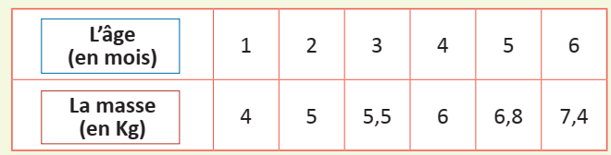
Répondez à la question suivante.
Inviter les élèves à répondre sur les ardoises.
1- Associez chaque type de variable avec la variable qui lui correspond:
a. La variable dépendante
b. La variable indépendante
1. La masse
2. L’âge

Slide 27
Répondez à la question suivante.
Inviter les élèves à répondre sur les ardoises.
1- La bonne réponse :
a. La variable dépendante
b. La variable indépendante
1. La masse
2. L’âge

Slide 28
Répondez à la question suivante.
Inviter les élèves à répondre sur les ardoises.
2- Associez chaque variable avec l’unité qui lui correspond:
a. l’unité de la variable dépendante
b. l’unité de la variable indépendante
1. mois
2. kg

Slide 29
Parfait
Si les élèves se sont trompés, expliquer pourquoi la réponse est fausse. Si c’est juste, expliquer aussi.
2- La bonne réponse :
a. l’unité de la variable dépendante
b. l’unité de la variable indépendante
1. mois
2. kg

Slide 30
Répondez à la question suivante.
Inviter les élèves à répondre sur les ardoises.
4- Choisissez la bonne réponse:
La masse du bébé qui correspond à l'âge de 3 mois est :
a. 4 kg
b. 5,5 kg
c. 6,8 kg

Slide 31
Répondez à la question suivante.
Inviter les élèves à répondre sur les ardoises.
4- La réponse est :
La masse du bébé qui correspond à l'âge de 3mois est :
a. 4 kg
b. 5,5 kg
c. 6,8 kg

Slide 32
PG
Pratique guidée
en binôme (8 min)

Slide 33
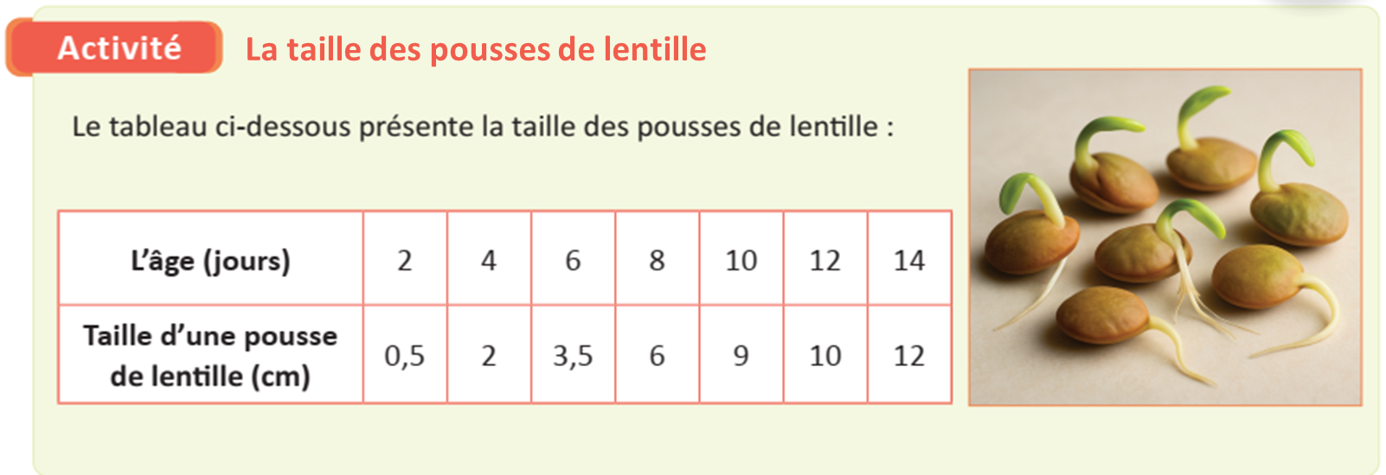
Maintenant, vous allez travailler en binôme. Chacun prend 2 minutes pour réaliser l’activité page 9 sur le livret. Ensuite, vous comparez vos réponses en justifiant.
Suivre de près les élèves et apporter de l’aide si nécessaire.

Slide 34
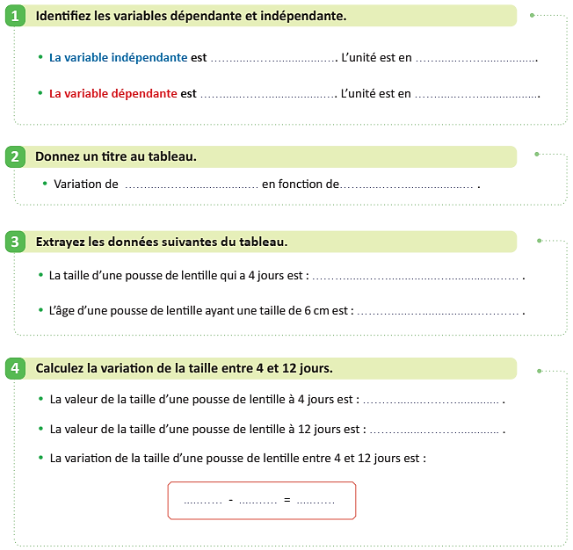
Maintenant, vous allez travailler en binôme. Chacun prend 2 minutes pour réaliser l’activité de la page 9 sur le livret. Ensuite, vous comparez vos réponses en justifiant.
Suivre de près les élèves et apporter de l’aide si nécessaire.

Slide 35
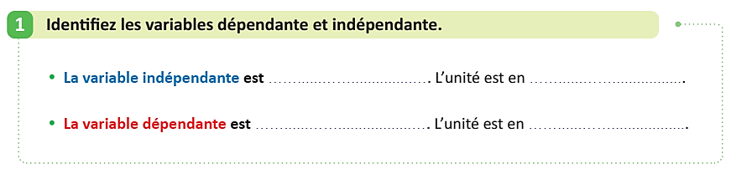
Correction.
Inviter les élèves à passer au tableau pour rédiger leurs réponses .

Slide 36
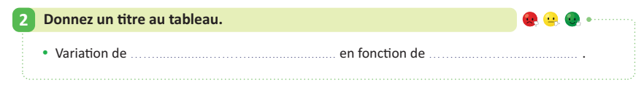
Correction.
Inviter les élèves à passer au tableau pour rédiger leurs réponses .

Slide 37
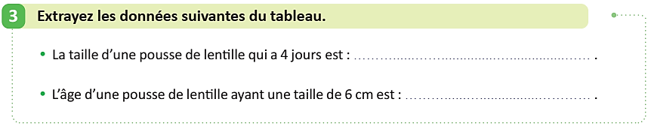
Correction.
Inviter les élèves à passer au tableau pour rédiger leurs réponses .

Slide 38
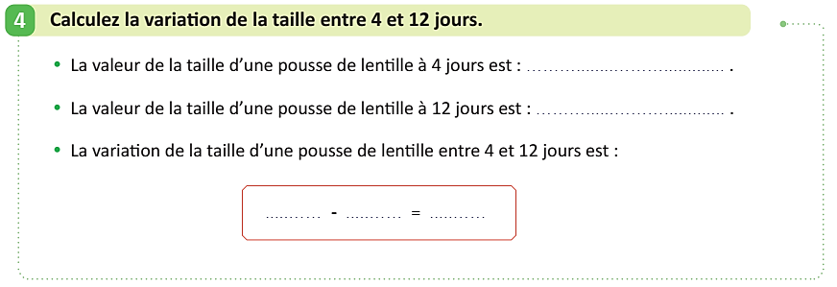
Correction.
Inviter les élèves à passer au tableau pour rédiger leurs réponses .

Slide 39

Voici les réponses.
La variable indépendante est……..........................................…….....................................…. L’unité est en ……………….......……..................
L'âge
jours
La variable dépendante est ……………………………………………..........……..................…. L’unité est en ……......…….............................
la taille d’une pousse de lentille
cm
Variation de ……......……........................................................................… en fonction de………………………………......……..................… .
la taille d’une pousse de lentille
Son âge
2 cm
La taille d’une pousse de lentille qui a 4 jours est : ………......……...............…...............…… .
L’âge d’une pousse de lentille ayant une taille de 6 cm est : ………......…................………… .
8 jours
La valeur de la taille d’une pousse de lentille à 4 jours est : ………........………............. .
La valeur de la taille d’une pousse de lentille à 12 jours est : ………......………............. .
La variation de la taille d’une pousse de lentille entre 4 et 12 jours est :
2 cm
10 cm
10 cm
2 cm
8 cm

Slide 40

PA
Pratique autonome
(15min)

Slide 41
Structure de la séance
1
Ouverture de la séance
5 min
2
Modelage
10 min
3
Pratique guidée
15 min
4
Pratique autonome
15 min
5
Clôture de la séance
5 min

Slide 42
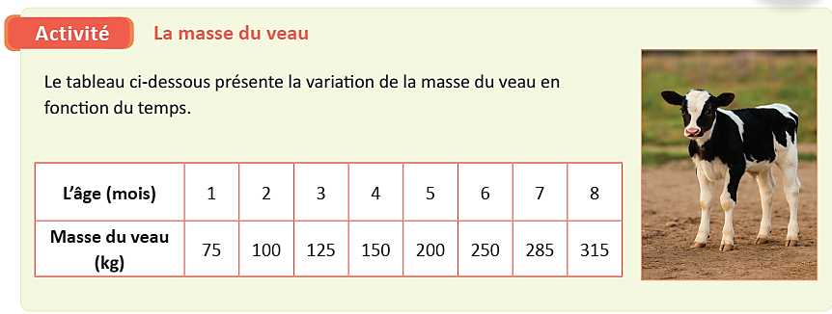
Maintenant, vous allez travailler chacun pour soi; prenez l’activité page 10 sur le livret.
Circuler entre les rangs, cibler les élèves en difficultés, Insister sur le travail individuel. Inciter les élèves à demander de l'aide en cas de besoin.

Slide 43
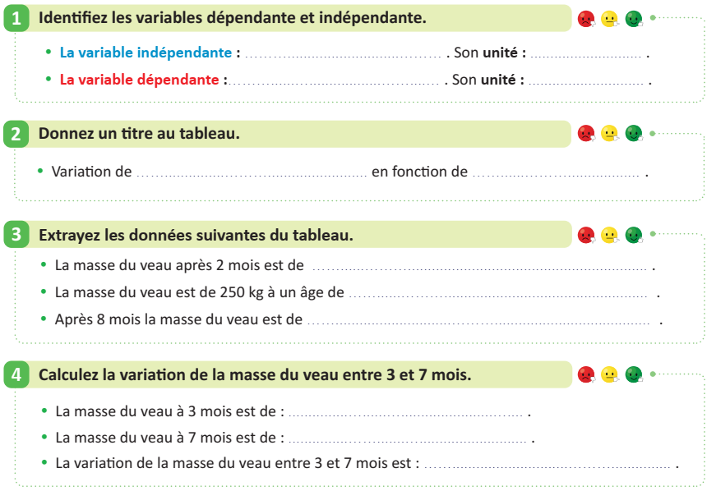
Maintenant, vous allez travailler chacun pour soi; prenez l’activité de la page 10 sur le livret.
Circuler entre les rangs, cibler les élèves en difficultés, Insister sur le travail individuel. Inciter les élèves à demander de l'aide en cas de besoin.

Slide 44
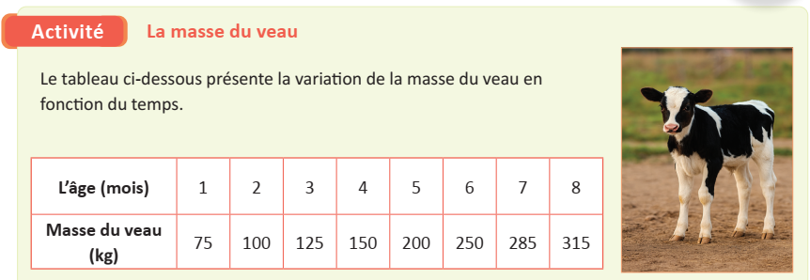
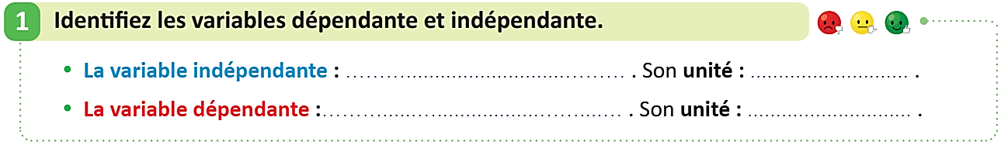
Correction.
Inviter les élèves à passer au tableau pour rédiger leurs réponses .

Slide 45
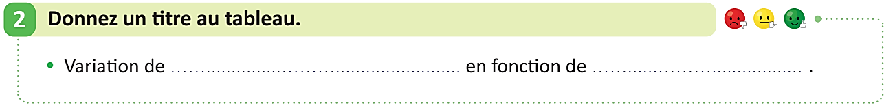
Correction.
Inviter les élèves à passer au tableau pour rédiger leurs réponses .

Slide 46
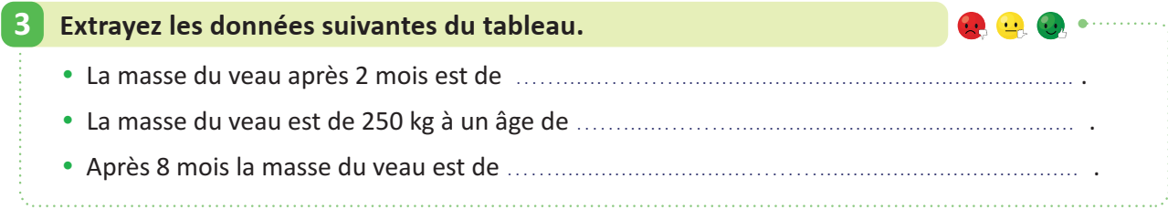
Correction.
Inviter les élèves à passer au tableau pour rédiger leurs réponses .

Slide 47
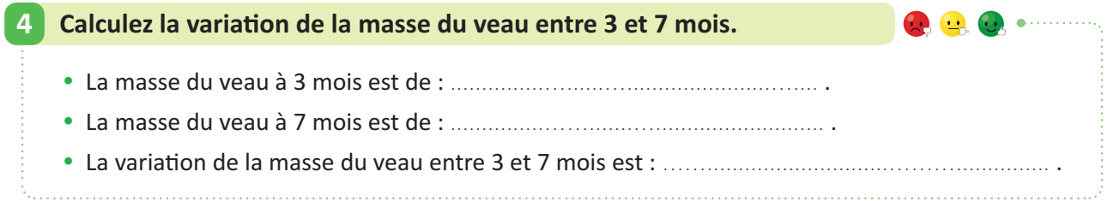
Correction.
Inviter les élèves à passer au tableau pour rédiger leurs réponses .

Slide 48
Voici les réponses.
L'âge du veau
mois
La masse du veau
kg
La masse du veau
Son âge
100 kg
6 mois
315 kg
125 kg
285 kg
285-125= 160kg

Slide 49

C
Clôture de la séance
(5 mn)

Slide 50
Structure de la séance
1
Ouverture de la séance
5 min
2
Modelage
10 min
3
Pratique guidée
12 min
4
Pratique autonome
08 min
5
Clôture de la séance
5 min

Slide 51
Ce qu’on a appris aujourd’hui:
Lire un tableau simple

Slide 52
Pour récapituler , pour lire tableau je dois :
a
c
Identifier les variables et leurs unités
a
L’âge (mois) | 1 | 2 | 3 | 4 | 5 | 6
La masse (Kg) | 4 | 5 | 5,5 | 6 | 6,8 | 7,4
b
Donner le titre au tableau
a
c
Extraire des valeurs du tableau
d
Calculer la variation
d
b
Variation de la masse du bébé en fonction de l’âge du bébé

Slide 53
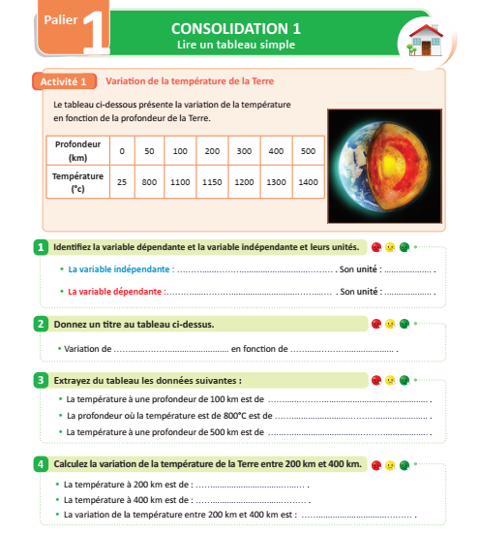
N’oubliez pas de faire l’activité de consolidation sur la page 14 à la maison.

Slide 54

C’est la fin de notre séance. N’oubliez pas de réviser votre leçon et de terminer vos devoirs!

